Slide 1


Alterações climáticas e impactos das alterações climáticas em São Tomé e Príncipe, com foco nos setores da pesca e turismo no contexto da Economia Azul São Tomé e Príncipe, novembro/dezembro de 2025
Recomendações de adaptação
By: Samuel Greenrod, Riccardo Soldan, Lionel Kinadjian

Slide 2
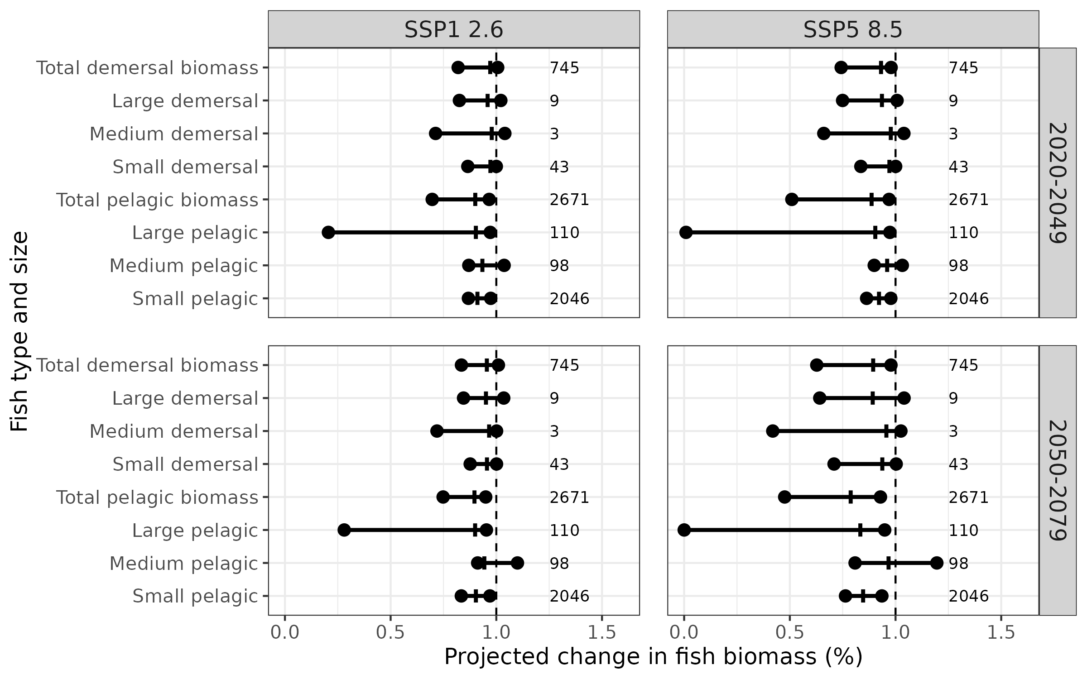
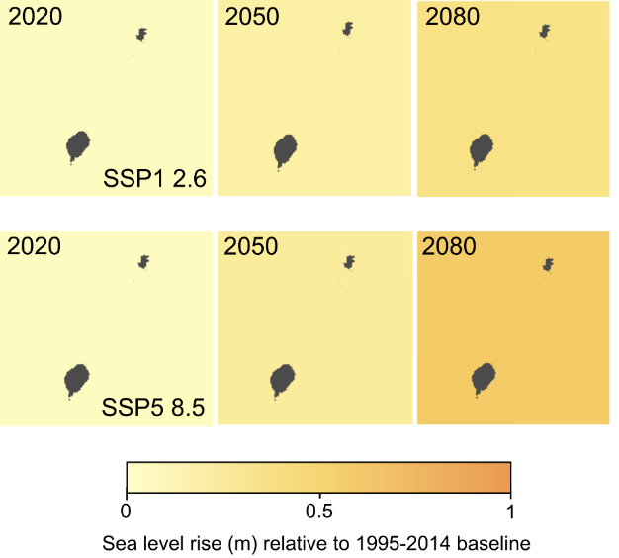
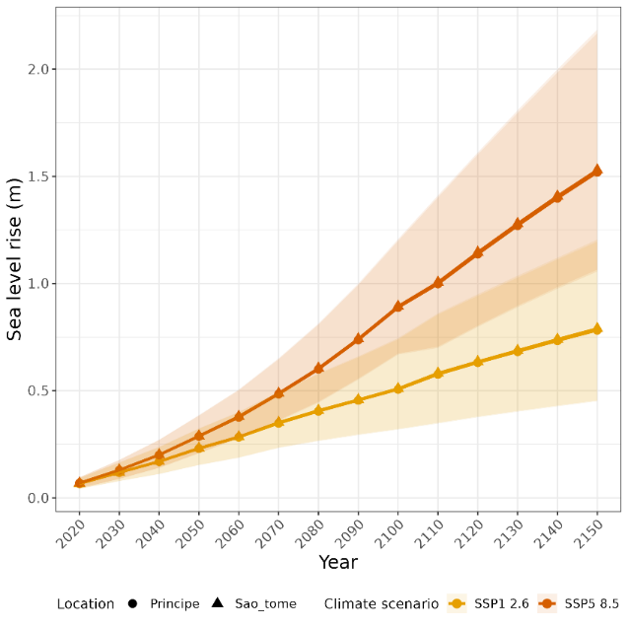
Resumo das conclusões do relatório
Espera-se que as futuras alterações climáticas afetem negativamente a economia azul no STP As mudanças nas condições oceânicas são projetadas para reduzir a disponibilidade de peixes e as capturas Espera-se que o aumento das temperaturas piore a experiência dos turistas e provoque erosão costeira devido à elevação do nível do mar
Os impactos climáticos são agravados pelas atividades humanas
Danos aos recifes de coral podem afetar berçários de peixes A pesca excessiva pode agravar a perda de biomassa de peixes baseada no clima A sobrepesca pode limitar o potencial da pesca esportiva

Slide 3
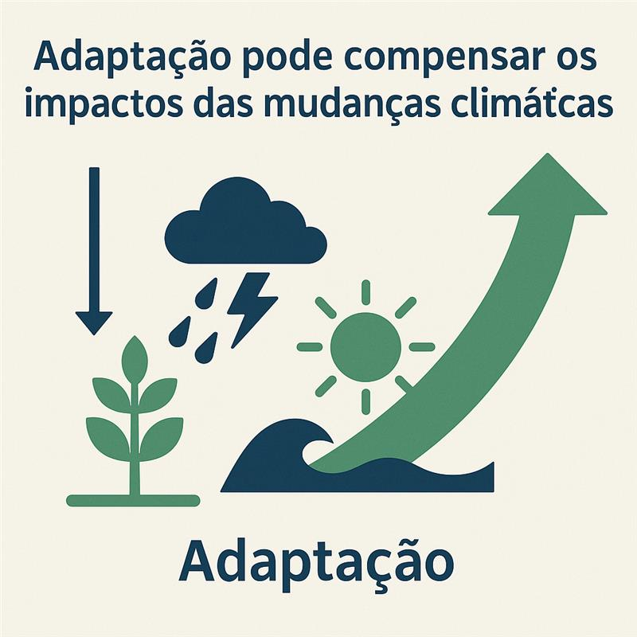
Adaptação climática
Os impactos das mudanças climáticas podem ser compensados por meio da adaptação:
Desenvolvimento de infraestrutura Estabelecimento de estratégias de gestão Construção de defesas costeiras Restauração ecológica
As opções de adaptação foram identificadas por meio de consultas com consultores nacionais e revisão de projetos bem-sucedidos Durante o projeto de projeto, as opções preferidas serão integradas a uma estratégia mais geral de adaptação

Slide 4
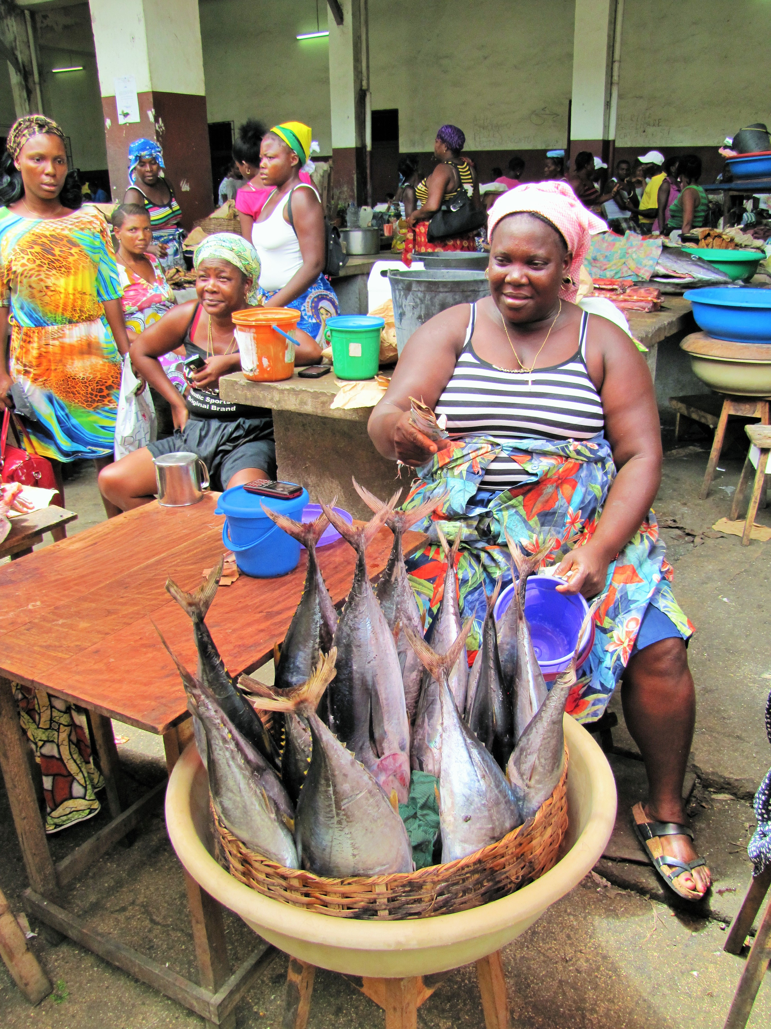

Desenvolvimento da infraestrutura
Desenvolvimento da infraestrutura pesqueira
Construção de portos de pesca adicionais
Construção de mercados de retalho distritais com equipamento de refrigeração adequado
Construção de uma oficina para a construção de barcos de pesca melhorados
Construir uma unidade de fabrico de materiais essenciais para a pesca
Desenvolvimento de regras oficiais de armazenamento e preparação de alimentos.
Desenvolvimento de redes rodoviárias entre portos de pesca e mercados e investimento em veículos refrigerados para transporte seguro de peixe

Slide 5
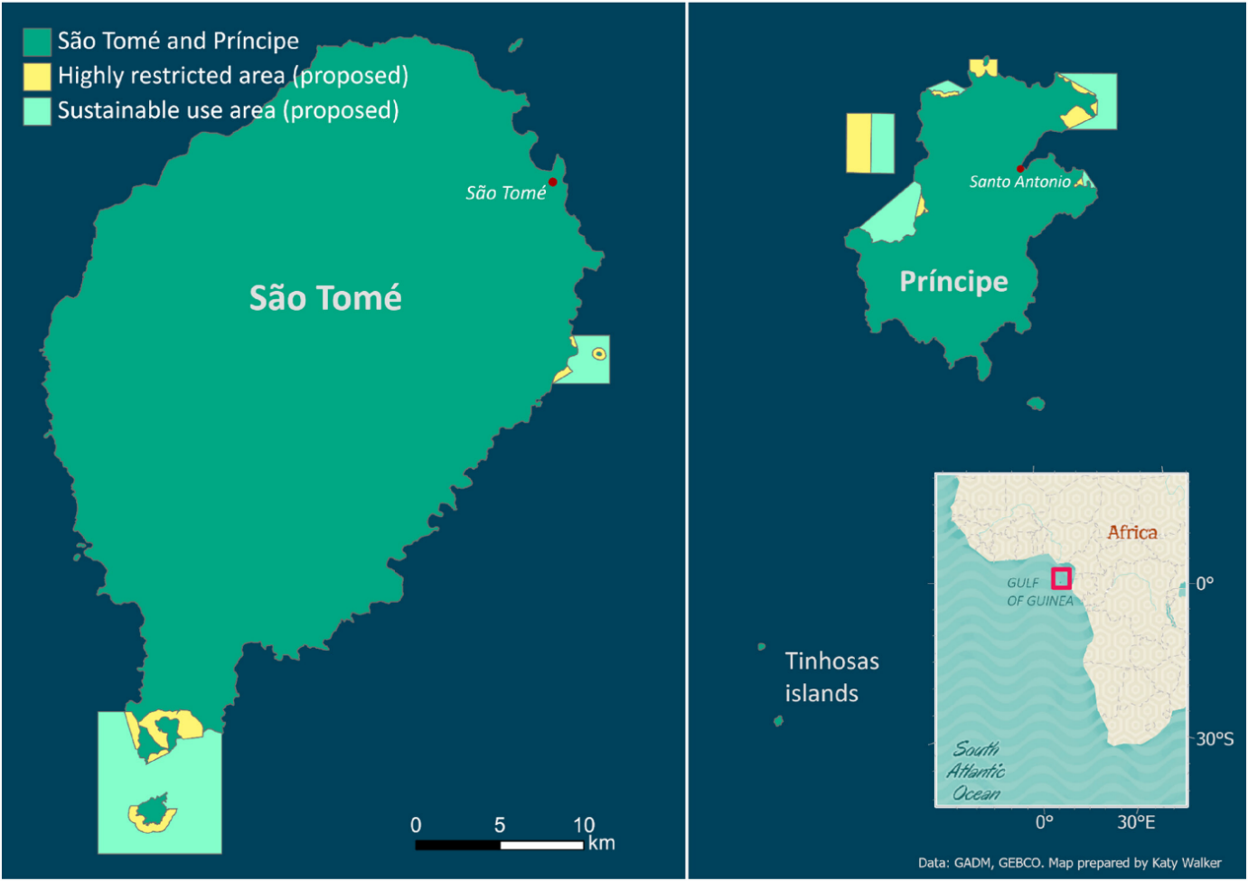
Estratégia de gestão- proteção das espécies de peixes
Proteção das espécies de peixes
Desenvolvimento adicional e fiscalização das áreas marinhas protegidas (AMP)
Uso responsável de dispositivos de agregação de peixes ancorados (FADs)
Quadro regulamentar para evitar a sobrepesca
Juvenis que regressam
Utilização de métodos de pesca com cerco sem peso
Limites de captura baseados nos stocks de peixe
Limites ao número de embarcações de pesca
A necessidade de proteção dos peixes no STP foi recentemente reconhecida:
Oito Áreas Marinhas Protegidas foram acordadas nas Assembleias de co-gestão das partes interessadas em 2024
Nuno et al., 2024; https://doi.org/10.1111/csp2.13196

Slide 6

Estratégia de gestão – ecoturismo sustentável
Código de conduta para mergulho sustentável
Limitações no número de mergulhadores
Política de não tocar para corais
Uso obrigatório de protetor solar seguro para recifes
Práticas sustentáveis de ancoragem
Educação para turistas e guias sobre o impacto ambiental
Quadro regulatório
Licenciamento ou autorização para operadores de mergulho
Critérios mínimos de sustentabilidade e segurança
Designação de zonas proibidas de pesca ou recreativas restritas nos recifes mais sensíveis
Monitorização, aplicação e sanções para danos ambientais comprovados
Estas sugestões estão em linha com as orientações de Green Fins – projeto internacionalmente reconhecido implementado pela Fundação Reef-World e pelo Programa das Nações Unidas para o Ambiente

Slide 7
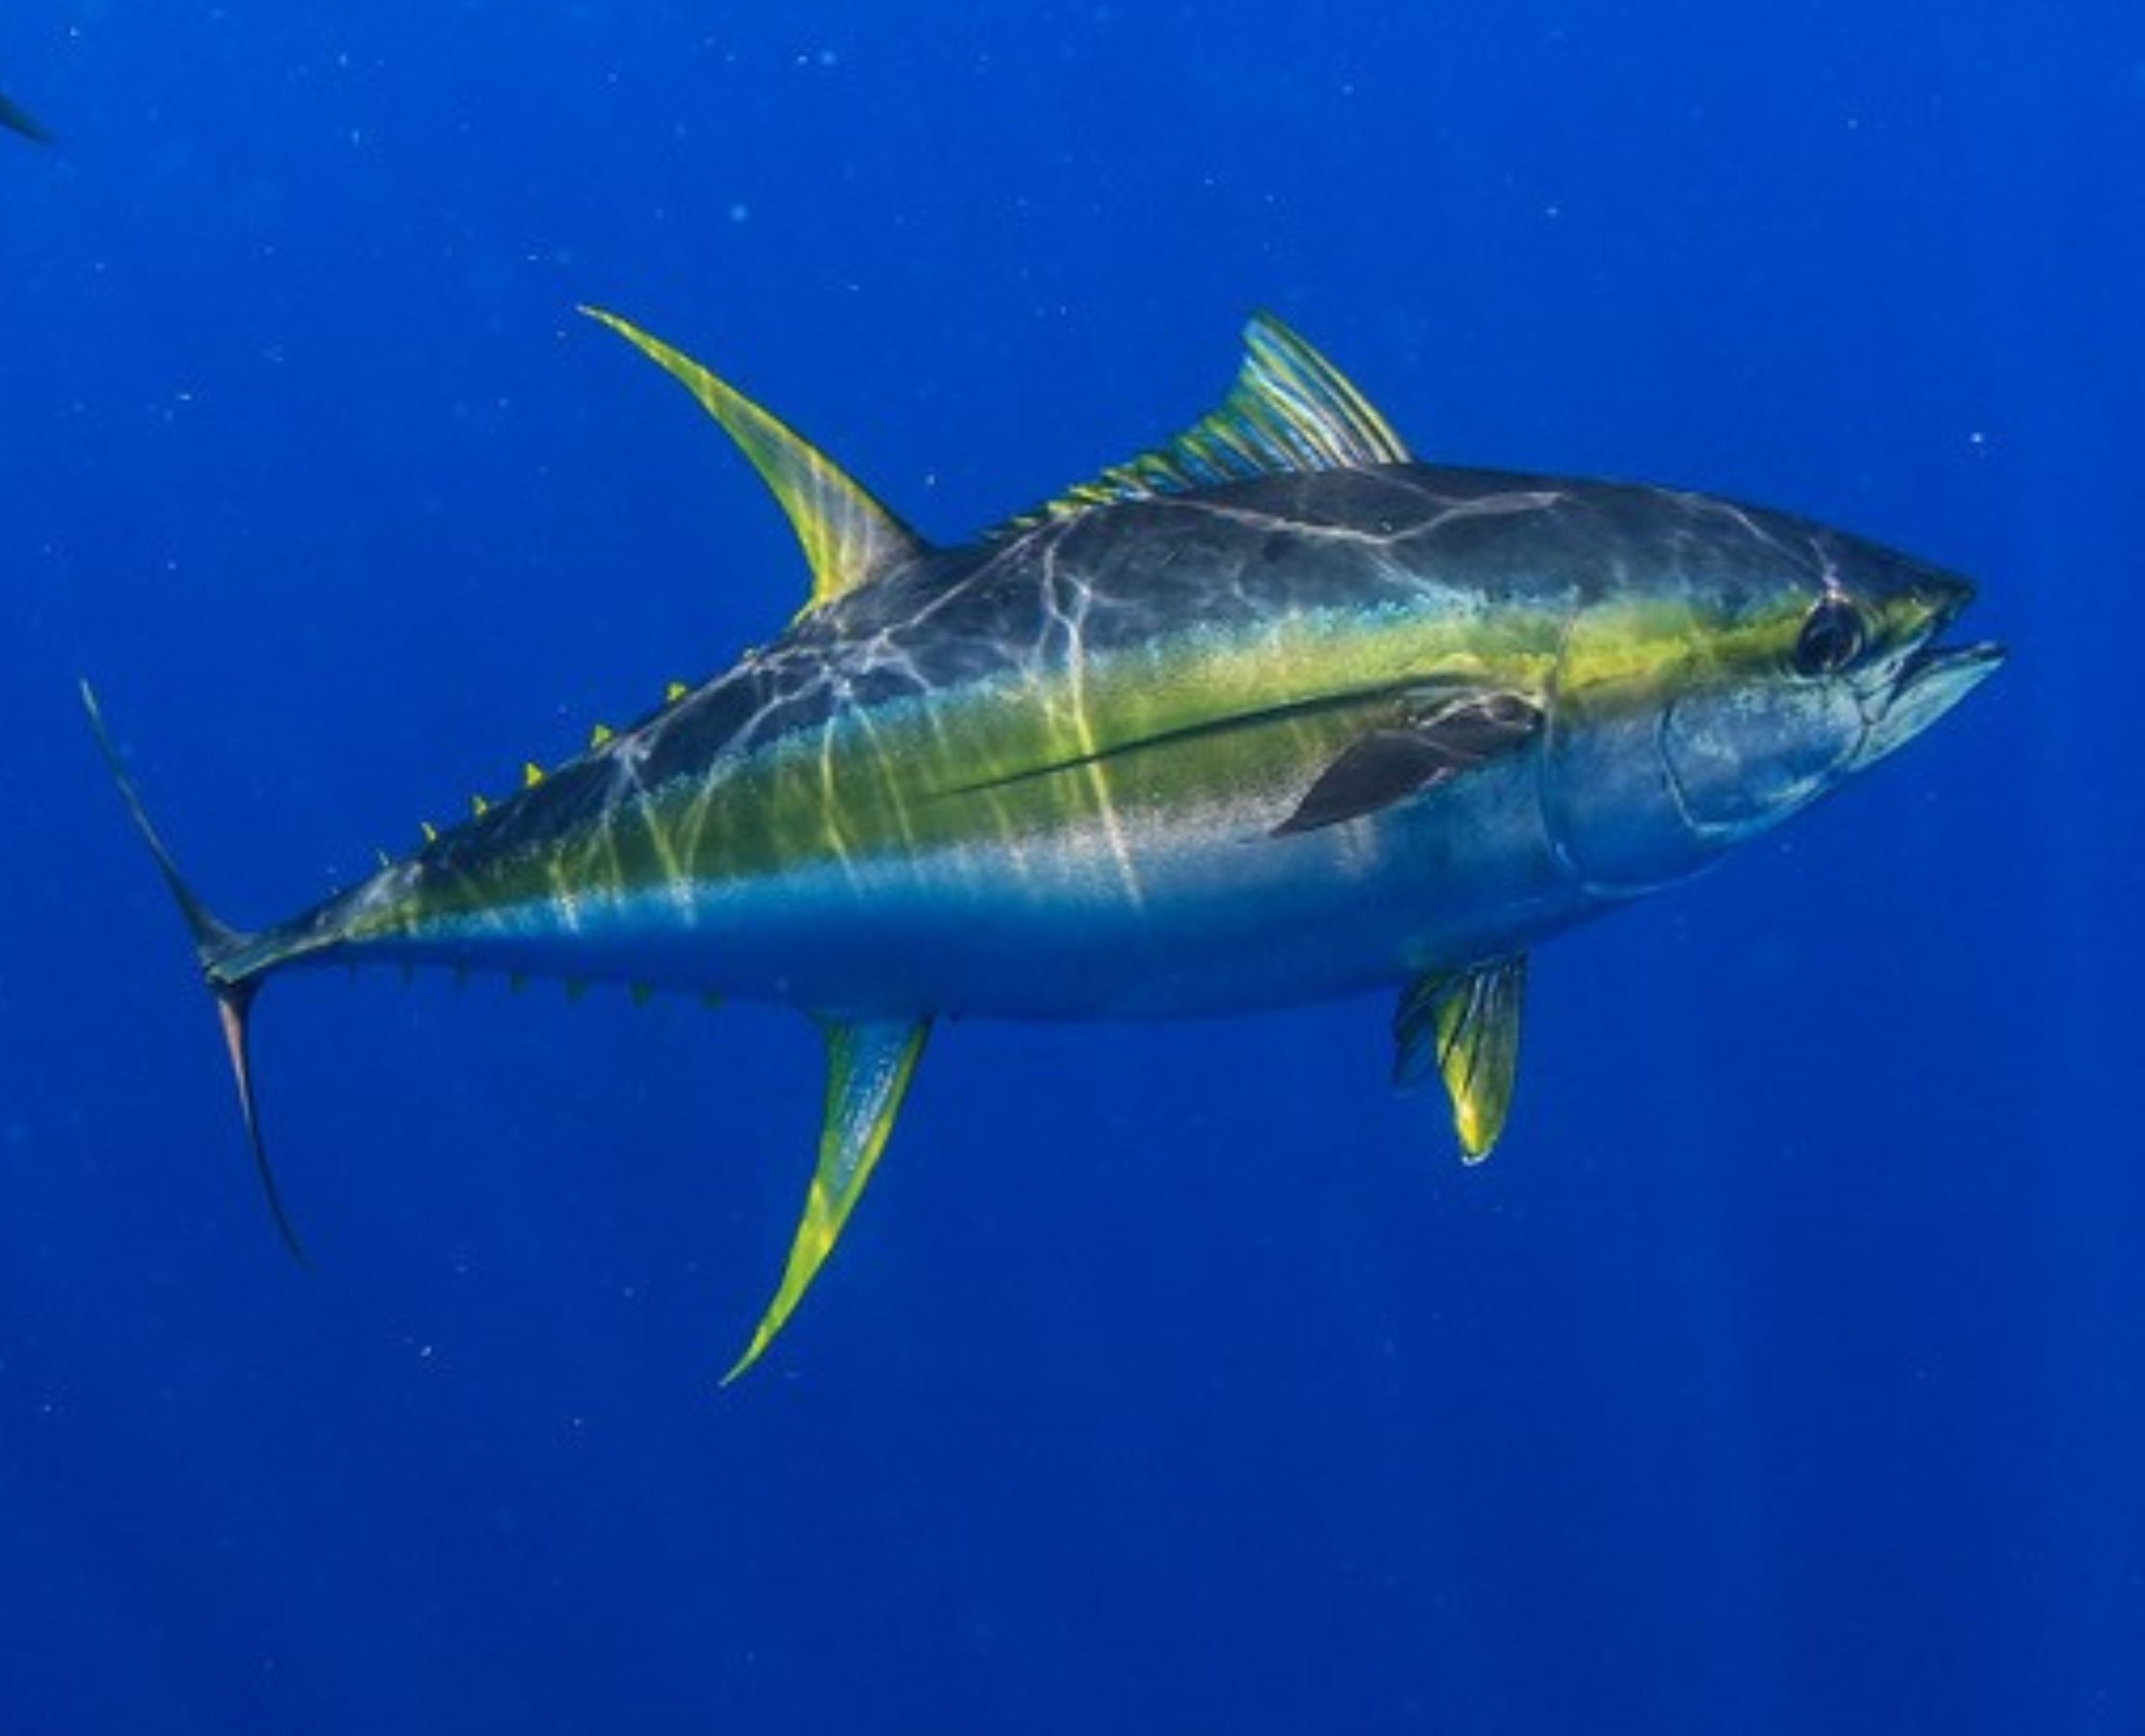
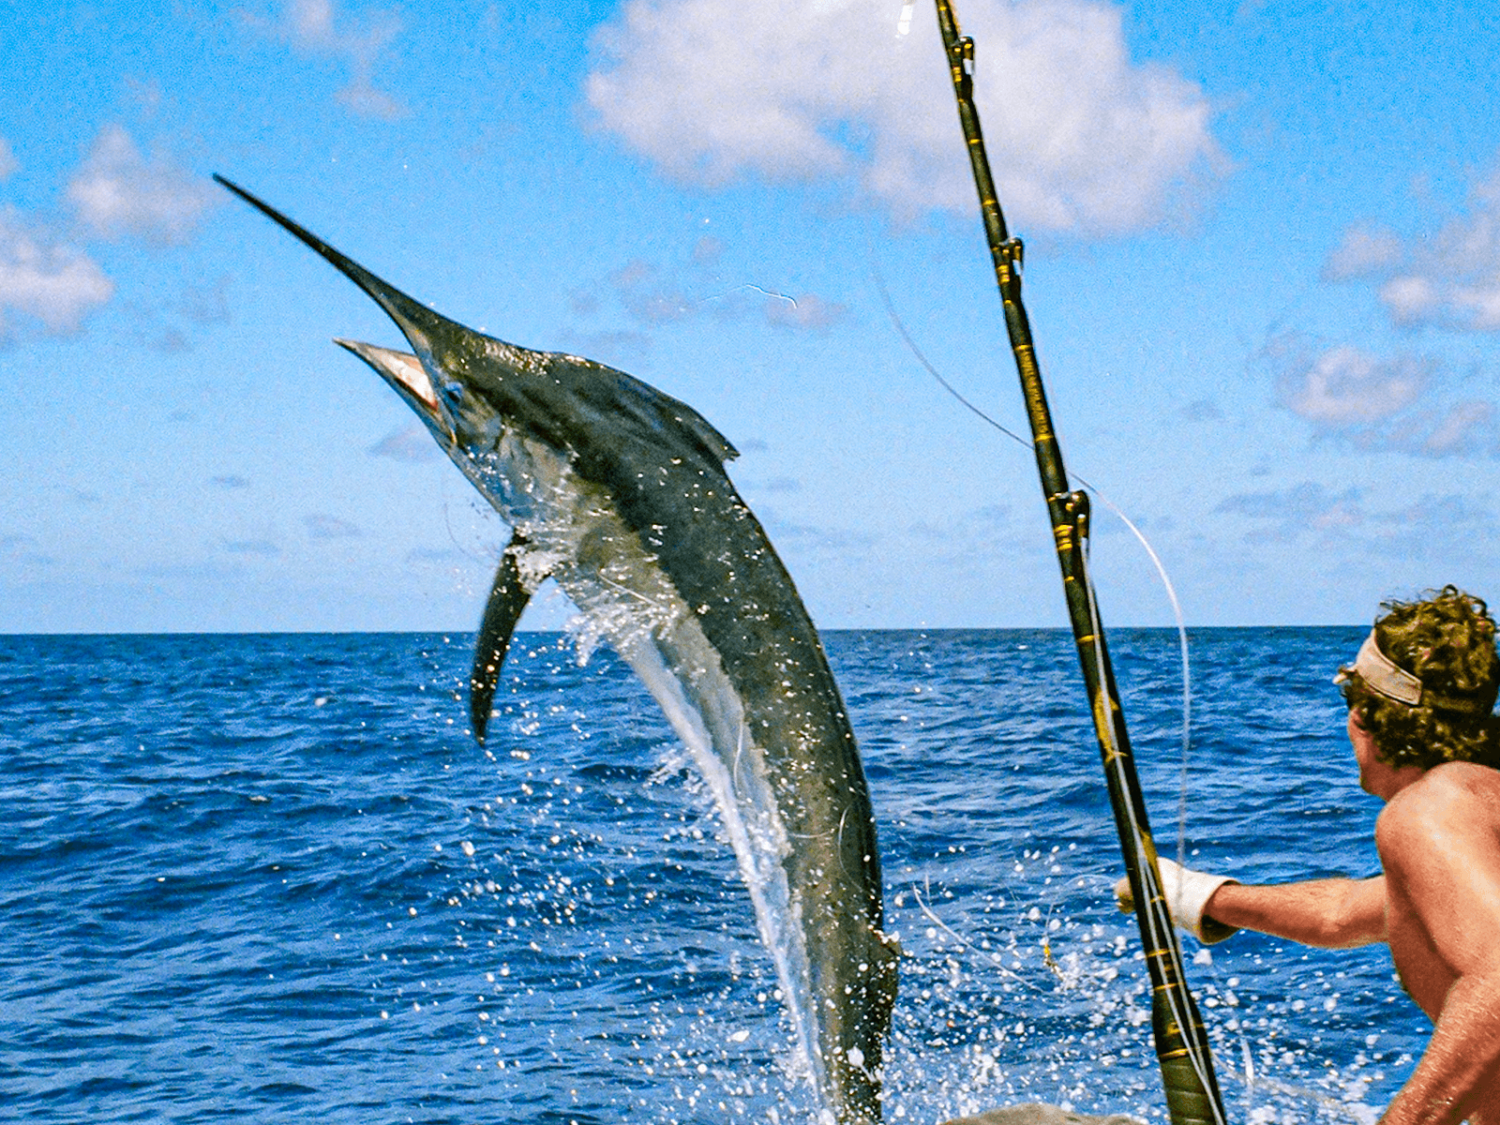
Estratégia de manejo – pesca esportiva sustentável
Quadro regulatório para a pesca desportiva
Criação de zonas de pesca desportiva com base em estudos ecológicos existentes
Licenças obrigatórias para pesca amadora e desportiva
Respeito pela época fechada (épocas de reprodução)
Limites de captura e tamanhos mínimos
Proibição da pesca de espécies em perigo
Registo de capturas e envios
Exigir guias certificados e embarcações seguras e marinheiras
Inspeção ambiental e marítima
País/Destino | Regulamentação e Serviços
Costa Rica | Licenças obrigatórias, áreas protegidas
Brazil (Pantanal) | Inscrição de pescadores amadores, época fechada, limites de captura
Mauritius | Torneios regulados, alojamento ecológico
Portugal (Azores) | Licenciamento de pesca e turismo, inspeção ambiental

Slide 8
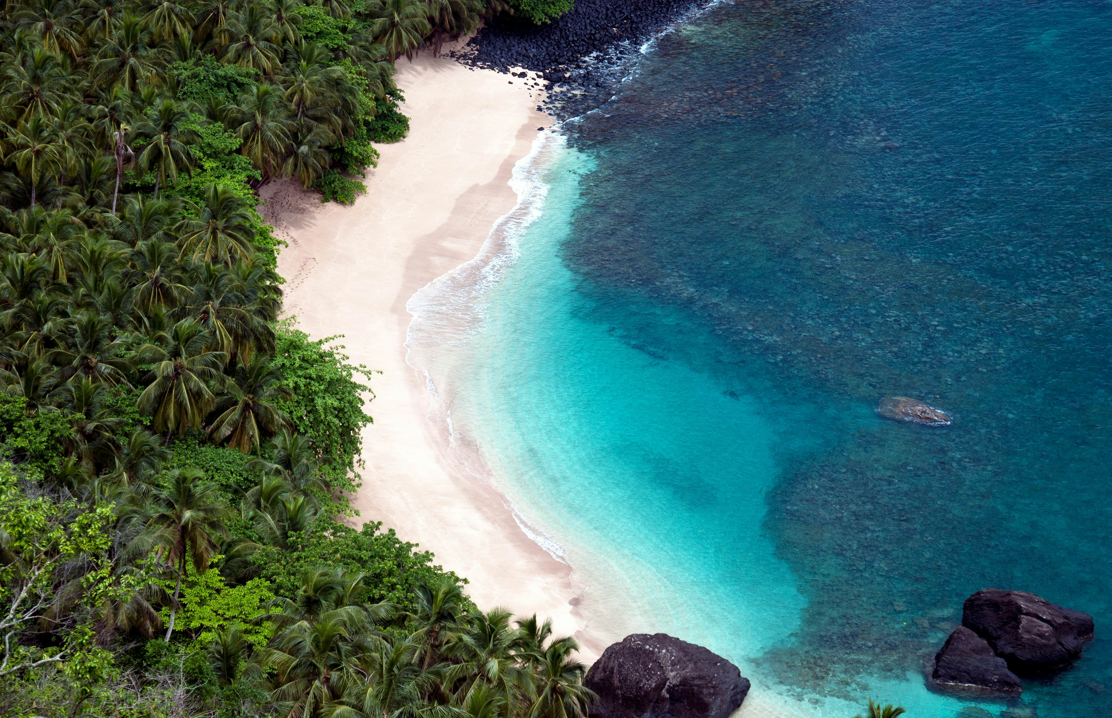
Desenvolvimento de defesas contra erosão costeira
Medidas semelhantes financiadas pelo GCF:
“Building Climate Resilient Safer Islands in the Maldives” projeto aprovado em 2021
“Tonga Coastal Resilience” projeto aprovado em 2024
WACA+ medidas recomendadas
Construção de diques, quebra-mares (por exemplo, gânbios) e muros protetores
Criar zonas de expansão seguras para comunidades costeiras.
Estabelecimento de um sistema de alerta climático
Reabilitação das estações de maré
Dragagem de areia para reparar praias erodidas
Diversificação das atividades costeiras
Construção de valas de drenagem e reservatórios de água

Slide 9
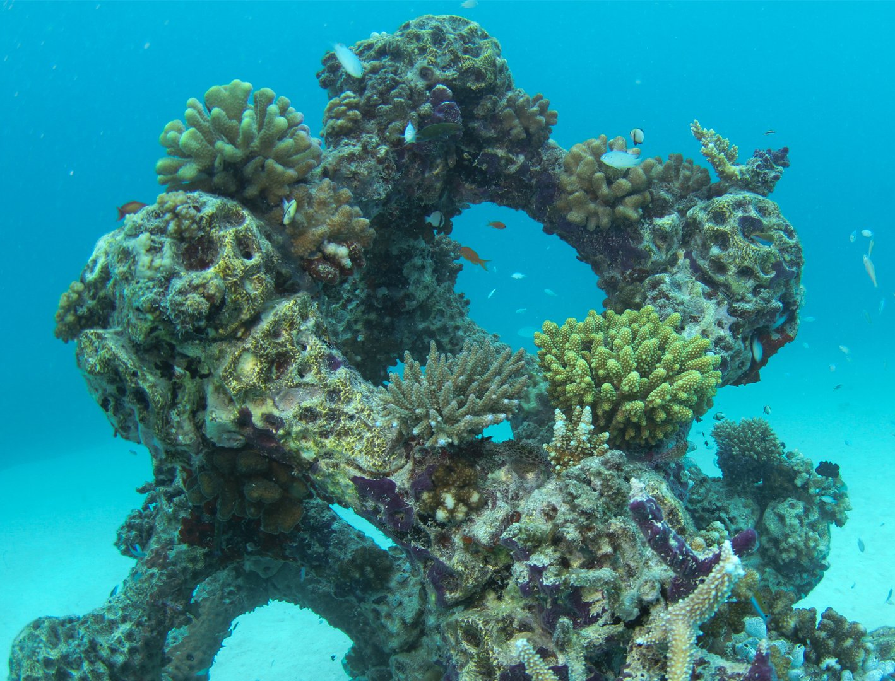
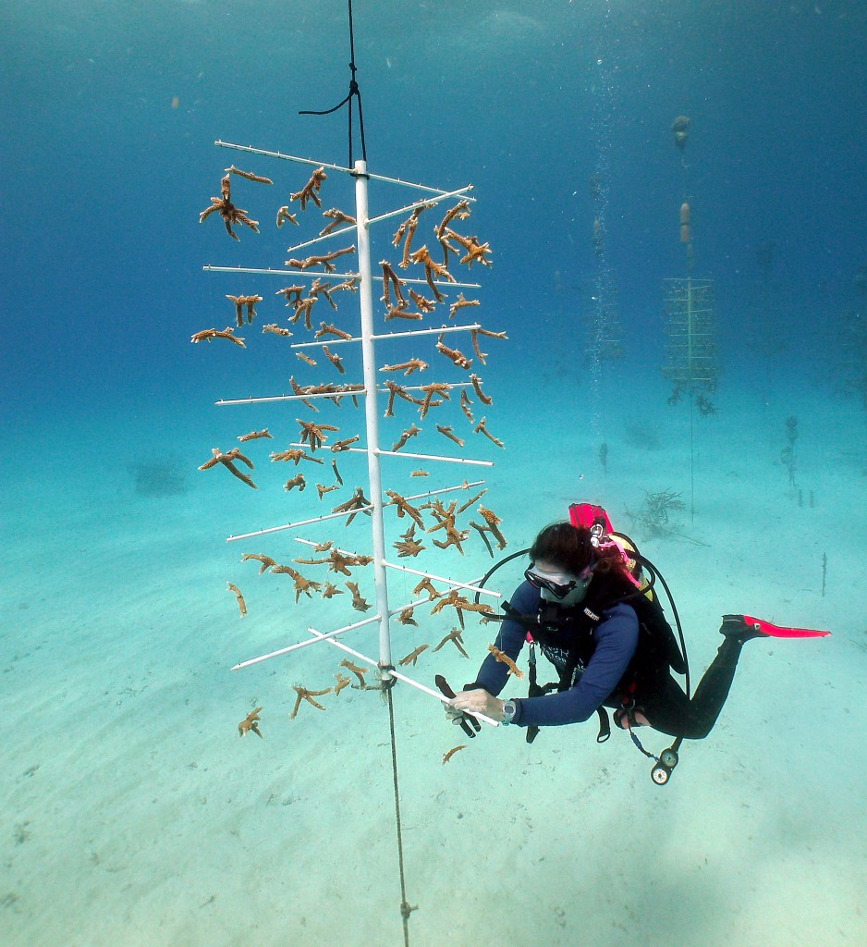
Conservação ecológica e restauração dos recifes de coral
A proteção dos corais é um dos principais focos financiados pelo GCF “Global Fund for Coral Reefs Investment Window” aprovado em 2021
Os primeiros recifes artificiais foram instalados em São Tomé no início de 2022 por MARAPA e o Programa Tatô
Avaliações da vulnerabilidade dos corais
Avaliação regular da saúde dos corais
Identificação de áreas protegidas contra tempestades
Avaliação regular das variáveis oceânicas para vulnerabilidade aos corais
Desenvolvimento de viveiros de coral para transplante em áreas danificadas
Desenvolvimento de recifes artificiais

Slide 10

Seu feedback
Essas sugestões de adaptação estão abertas à discussão e revisão Usando o questionário, convidamos você a dar feedback sobre as sugestões e apresentar suas próprias ideias. Seu feedback será levado em consideração durante o desenvolvimento da proposta de projeto

Slide 11
Riccardo Soldan
Riccardo.soldan@fao.org
Samuel Greenrod
Samuel.greenrod@fao.org
Obrigado!

